Slide 1
第九章 操作系统接口
9.1 用户接口
9.2 Shell命令语言
9.3 联机命令接口实现
9.4 系统调用

Slide 2
用户接口
字符显示 联机用户接口
  命令行
  批命令
图形化联机用户接口
  窗口、图标、菜单、鼠标

Slide 3
用户接口
联机命令接口类型
为了能向用户提供多方面的服务，通常，OS都向用户提供了几十条甚至上百条的联机命令。根据这些命令所完成功能的不同，可把它们分成以下几类：① 系统访问类；② 磁盘操作类； ③ 文件操作类；④ 目录操作类；⑤ 通信类； ⑥ 其他命令。

Slide 4
9.2 Shell命令语言
Unix（Linux） 操作系统最外层, 外壳;
命令语言;
程序设计语言;
命令解释程序.

Slide 5
9.3 联机命令接口实现
键盘终端处理程序
为了实现人机交互，还须在微机或终端上配置相应的键盘终端处理程序，它应具有下述几方面的功能：
(1) 接收用户从终端上打入的字符。
(2) 字符缓冲， 用于暂存所接收的字符。
(3) 回送显示。
(4) 屏幕编辑。
(5) 特殊字符处理。

Slide 6
9.3 联机命令接口实现
MS-DOS COMMAND.COM
Linux,Unix: Shell

Slide 7
命令解释程序
1. 命令解释程序的作用
命令解释程序的主要作用: 是在屏幕上给出提示符，请用户键入命令，然后读入该命令，识别命令，再转到相应命令处理程序的入口地址，把控制权交给该处理程序去执行，并将处理结果送屏幕上显示。
若用户键入的命令有错，而命令解释程序未能予以识别，或在执行中间出现问题时，则应显示出某一出错信息。

Slide 8
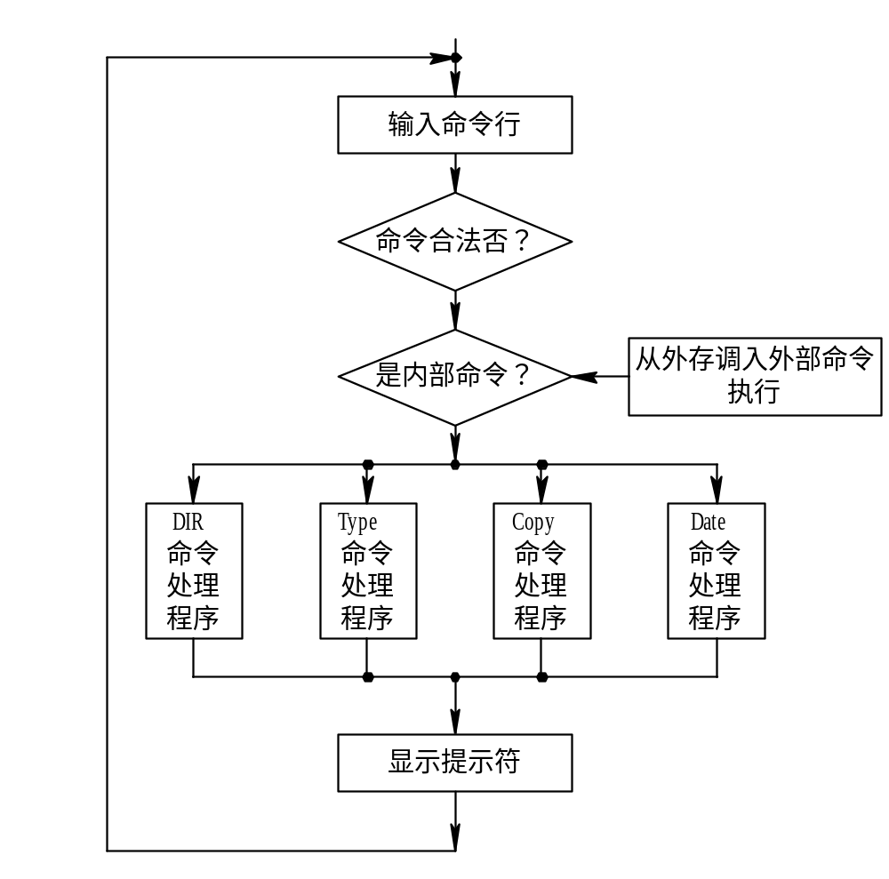
2. 命令解释程序的工作流程
COMMAND.COM的工作流程

Slide 9
9.4系 统 调 用
系统调用的基本概念
运行在不同的系统状态
系统态, 管态 用户态, 目态
(2) 通过软中断进入。
(3) 返回问题。
(4) 嵌套调用。

Slide 10
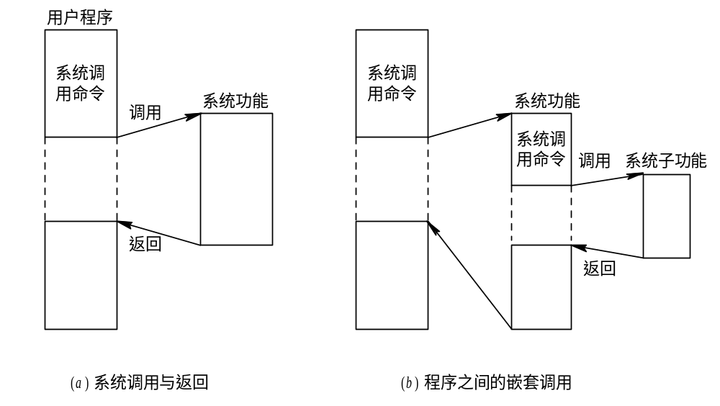
系统功能的调用

Slide 11
系统调用的实现
1. 中断和陷入。
中断是指CPU对系统发生某事件时的这样一种响应：CPU暂停正在执行的程序，在保留现场后自动地转去执行该事件的中断处理程序；执行完后，再返回到原程序的断点处继续执行 .
外中断由外部事件引起; 内中断由于执行现行指令引起, 也叫捕获或陷入

Slide 12
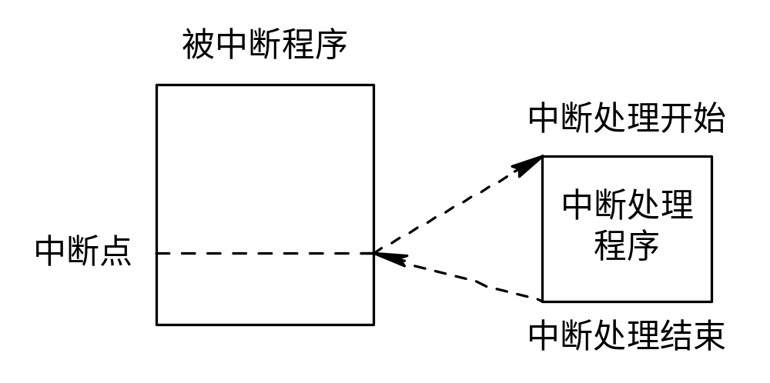
图 7 - 4 中断时的CPU轨迹

Slide 13
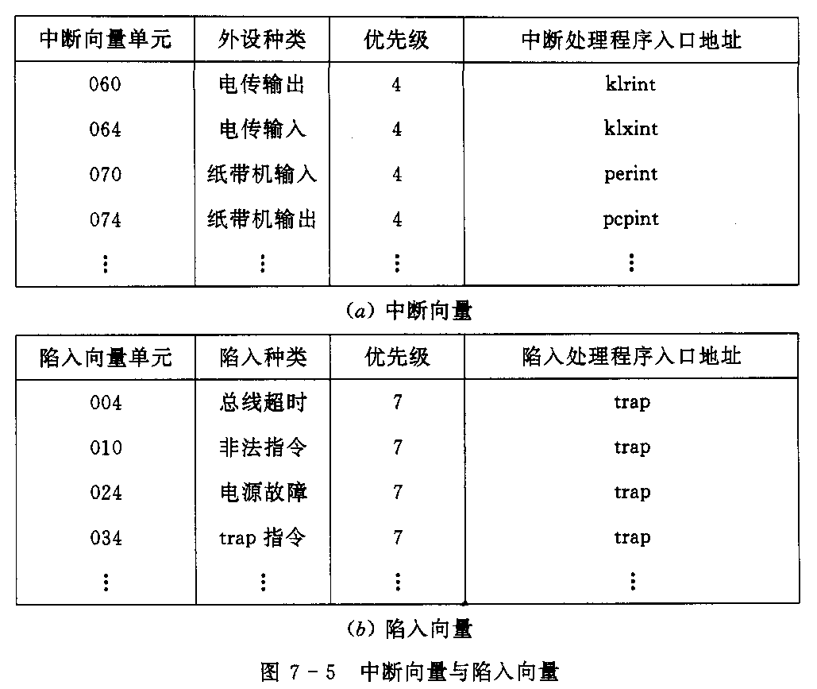
2 中断和陷入向量。

Slide 14
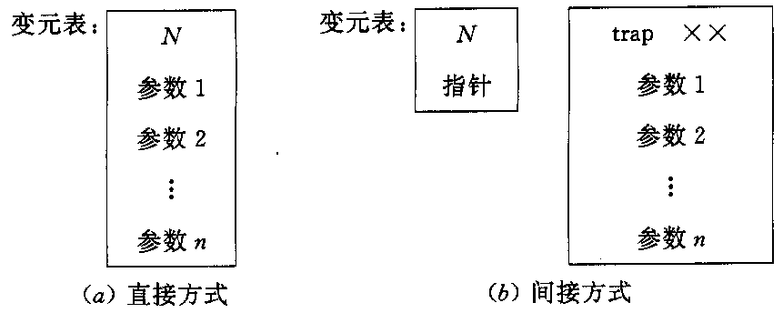
3. 系统调用号和参数的设置
直接将参数送入相应的寄存器中。
(2) 参数表方式。
图 7 - 6 系统调用的参数形式

Slide 15
4. 系统调用的处理步骤
首先，将处理机状态由用户态转为系统态；之后，由硬件和内核程序进行系统调用的一般性处理，即首先保护被中断进程的CPU环境，将处理机状态字PSW、程序计数器PC、系统调用号、用户栈指针以及通用寄存器内容等，压入堆栈；然后，将用户定义的参数传送到指定的地方保存起来。
其次，是分析系统调用类型，转入相应的系统调用处理子程序。
最后，在系统调用处理子程序执行完后，应恢复被中断的或设置新进程的CPU现场，然后返回被中断进程或新进程， 继续往下执行。

